Slide 1
Vom Einbau des Chips bis zur Meldung in der App
Anleitung: Einbau, Hochladen, Kalibrieren, eigenes Modell
Aly Elbermawy
Studienprojekt 2 · THM Campus Friedberg
Notes:
Zum Nachmachen. Erst die fertige Sohle in Betrieb nehmen, danach zeige ich, wie man ein neues Modell trainiert und auf den Chip bringt. Alle Dateien liegen im GitHub-Repository.

Slide 2
Der Weg in neun Schritten
Sohle in Betrieb nehmen
1 Verdrahten
2 Einbauen
3 Prüfen
4 Arduino
5 Hochladen
6 Kalibrieren
7 App
fünf Leitungen
Modul unter
die Ferse
vor dem
Festkleben
IDE ein-
richten
Selbsttest
stehen,
gehen
nRF Connect
Neues Modell (nur bei Bedarf)
8 Trainieren
9 Exportieren
Das aktuelle Modell steckt bereits in der Firmware. Schritt 8 und 9 braucht man nur für ein neu trainiertes Modell.
Repository: github.com/Alyelb/ML-Modell-for-Fall-detection
Colab
Python
Notes:
Überblick.

Slide 3
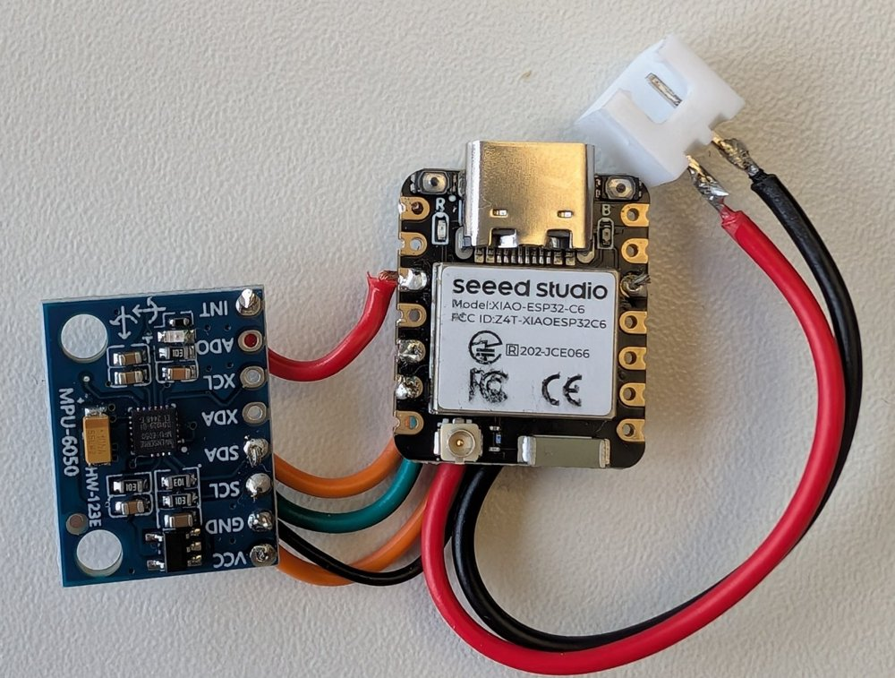
Schritt 1: Verdrahtung – fünf Leitungen
Schritt 1 von 9
XIAO ESP32-C6 | IMU-Modul | Hinweis
3V3 | VCC
GND | GND | AD0 ebenfalls an GND
D4 (GPIO22) | SDA | I²C-Daten
D5 (GPIO23) | SCL | I²C-Takt
D1 (GPIO1) | INT | weckt aus dem Tiefschlaf
INT muss auf GPIO0–7 liegen, sonst wacht das Gerät nie wieder auf.
Akku-Messung: GPIO3 ist am XIAO C6 für die Antenne belegt – Teiler (2 × 100 kΩ) an D0 oder D2, PIN_BATT_ADC anpassen.
Notes:
Die Pins stehen oben in CleverSole.ino. Nur GPIO0 bis GPIO7 sind beim C6 LP-GPIOs und können wecken.

Slide 4
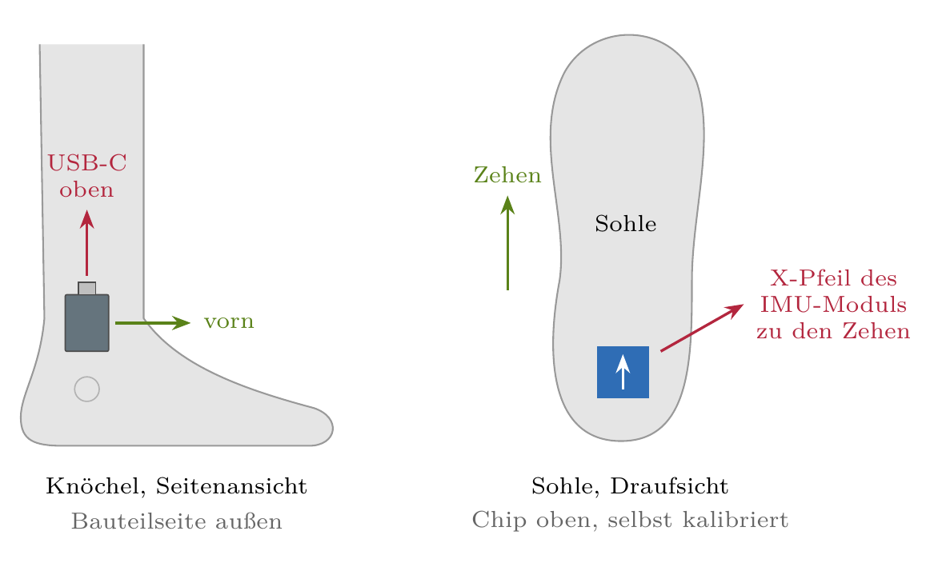
Schritt 2: Das IMU-Modul richtig in die Sohle setzen
Schritt 2 von 9
Unter die Ferse, dort ist die Sohle am flachsten und der Aufprall am deutlichsten.
Flach, Bauteilseite nach oben. Nicht auf ein Kabel legen, nicht kippeln.
Der aufgedruckte X-Pfeil zeigt zu den Zehen.
XIAO und Akku liegen daneben – ihre Lage ist egal. Es zählt nur das blaue IMU-Modul.
Links und rechts gleich einbauen: Pfeil zu den Zehen, Chip oben. Nicht spiegeln.
Warum so genau? Das Netz wertet jede Achse einzeln aus. Gespiegelt eingebaute Sensoren erkannten im Projekt bis zu neunmal weniger Stürze.
Notes:
Die Firmware gleicht kleine Schieflagen selbst aus. Die Richtung „vorn“ nimmt sie aber vom X-Pfeil – deshalb ist er wichtig.

Slide 5
Schritt 3: Vor dem Festkleben prüfen
Schritt 3 von 9
Modul mit Klebeband fixieren, Firmware hochladen (Schritt 4 und 5), Sohle in den Schuh.
Kurz stillstehen, dann 15–20 Schritte gehen.
Im seriellen Monitor die Kalibrierungszeile lesen:
Kalibrierung ok: oben=(-0.08 -0.08 0.99) vorn=(0.98 0.10 -0.05) Querachse 85 %,
Abweichung zur Vorgabe 6 Grad
Wert | gut | dann prüfen
oben | nahe (0, 0, 1) | anderes Vorzeichen oder Achse → Modul liegt falsch herum oder hochkant
Abweichung zur Vorgabe | unter 45 Grad | darüber → X-Pfeil zeigt nicht zu den Zehen
Querachse | über 70 % | darunter → mehr gehen; Modul sitzt locker
Notes:
Erst festkleben, wenn diese Zeile passt. Die Beispielwerte sind ausgedacht und zeigen nur, wie es aussehen soll.

Slide 6
Kurz erklärt: was ist was?
Begriff | Was es ist | Wo es im Projekt vorkommt
TensorFlow | Bibliothek von Google zum Trainieren neuronaler Netze | Training in Colab (Notebooks)
Keras | einfache Oberfläche von TensorFlow: Netz aus Schichten zusammenstecken | Modell bauen, trainieren, .keras speichern
.keras | gespeichertes Modell mit Aufbau und Gewichten (Gleitkomma) | fall_model_lowerlimb_aug.keras
TensorFlow Lite | kompaktes Format für kleine Geräte; Gewichte als ganze Zahlen (int8) | .tflite, rund 77 KB
TFLite Micro | Bibliothek, die .tflite auf Mikrocontrollern ausführt | auf dem C6 fehlerhaft → ersetzt
eigene Kerne | dieselben int8-Rechenschritte in einfachem C | netz_int8.h + modell_netz.h
Notes:
Der Weg: Keras-Modell trainieren → in int8 umrechnen (TensorFlow Lite) → als C-Datei in die Firmware. Auf dem Chip rechnen jetzt eigene Funktionen statt TFLite Micro.

Slide 7
Schritt 4: Arduino IDE einrichten
Schritt 4 von 9
Datei → Einstellungen → Zusätzliche Boardverwalter-URLs, danach im Boardverwalter „esp32“ (Espressif, 3.x) installieren:
https://espressif.github.io/arduino-esp32/package_esp32_index.json
Werkzeuge → | Einstellung
Board | ESP32C6 Dev Module
Partition Scheme | Huge APP (3MB No OTA)
Flash Size | 4 MB
USB CDC On Boot | Enabled
Keine Zusatzbibliothek
Die Firmware braucht keine TFLite-Bibliothek mehr.
Ohne „USB CDC On Boot“ bleibt der serielle Monitor leer.
Notes:
Ordner firmware/CleverSole öffnen, CleverSole.ino laden. Alle .h-Dateien im selben Ordner werden automatisch mitkompiliert.

Slide 8
Schritt 5: Hochladen und Selbsttest lesen
Schritt 5 von 9
Port wählen, Hochladen, seriellen Monitor mit 115200 Baud öffnen.
Beim Start rechnet der Chip fünf feste Eingaben und vergleicht sie mit den Werten vom PC.
Alle fünf Zeilen OK: Der Chip rechnet richtig.
Danach im Betrieb: alle 10 s eine Zeile. Beim Gehen bleibt p nahe 0, bei einem Sturz steigt es.
Sensor: MPU-6500 (WHO_AM_I = 0x70)
BLE aktiv als "CleverSole-01"
Selbsttest 0: alle= 0 p=0.000 soll=0.000 OK
Selbsttest 1: alle= -5 p=0.003 soll=0.004 OK
Selbsttest 2: alle= 10 p=0.057 soll=0.059 OK
Selbsttest 3: alle= 13 p=0.866 soll=0.867 OK
Selbsttest 4: alle= -13 p=0.718 soll=0.719 OK
Modell (eigene Kerne) ok
...
p=0.002 max der letzten 10 s=0.031
Notes:
Die Sollwerte schreibt das Exportskript in modell_sohle.h. Ein Wert, der sich über Minuten nicht ändert, ist ein Fehler.

Slide 9
Schritt 6: Kalibrieren – einmal stehen, einmal gehen
Schritt 6 von 9
Aufwecken
Stehen
Gehen
Fertig
Sohle bewegen
mindestens 1 s
ruhig
10–15 Schritte
Erkennung läuft
Kalibrierung ok: oben=(...) vorn=(...) Querachse 85 %, Abweichung zur Vorgabe 6 Grad
12 Schritte, Einbaulage kalibriert -> Inferenz aktiv
Stehen: Die Schwerkraft zeigt, wo oben ist – damit wird die Neigung ausgeglichen.
Gehen: Der Fuß dreht um die Querachse. Passt sie nicht zum X-Pfeil, wird nur die Neigung korrigiert („Gang unklar: nur Neigung korrigiert“) – z. B. wenn man das Modul in der Hand bewegt.
Automatisch: nach jedem Aufwachen neu, man muss nichts drücken.
Notes:
Genau diese Ausrichtung über die Schwerkraft wurde auf den Pilotdaten geprüft: alle 67 Stürze erkannt.

Slide 10
Schritt 7: Die Meldung in der App ansehen
Schritt 7 von 9
nRF Connect öffnen, SCAN, bei CleverSole-01 auf CONNECT.
Den Dienst „Unknown Service“ mit FFF0 aufklappen.
Bei FFF1 und FFF2 auf das Symbol mit den drei Pfeilen tippen – damit kommen Meldungen von selbst.
Batterie: Dienst 180F, Wert in Prozent.
FFF1 STURZ 93% n=3 batt=87
... Person liegt still ...
FFF2 LAGE vorwaerts 92%
FFF2 STUFE2 bestaetigt
Meldung | Bedeutung
STURZ 93% | Ausgabe des Netzes (keine Wahrscheinlichkeit)
n=3 | drei von fünf Fenstern haben „Sturz“ gesagt
LAGE | Richtung aus der Liegelage (Schätzung)
STUFE2 | Aufprall, Lageänderung und Ruhe passen
Notes:
Links und rechts werden als seitlich zusammengefasst, weil das Vorzeichen zwischen den Füßen nicht verlässlich ist.

Slide 11
Für Versuche: der Testmodus
#define TESTMODUS 1
T,812345,4,0
T,812545,71,1
T,812745,96,2
T,812945,94,3
Jede Entscheidung wird alle 0,2 s gesendet: Zeit in ms, Sturz-Wert in %, Stimmen von 5.
Das Gerät schläft nicht ein.
Mitschnitt im seriellen Monitor oder in nRF Connect (FFF2), Uhrzeit jeder Aktivität notieren.
Auswerten: erkannte ÷ ausgeführte Stürze = Sensitivität; Alarme im Alltag ÷ Stunden = Fehlalarme je Stunde.
Notes:
Die Beispielzeilen sind ausgedacht und zeigen nur das Format. Im Einsatz TESTMODUS wieder auf 0.

Slide 12
Schritt 8: Ein neues Modell trainieren (Keras)
Schritt 8 von 9
from tensorflow import keras
from tensorflow.keras import layers
m = keras.Sequential([
layers.Input(shape=(100, 6)), # 2 s x 6 Kanaele
layers.Conv1D(32, 5, activation="relu"), # 32 Muster je 0,1 s
layers.BatchNormalization(),
layers.MaxPooling1D(2), # Zeit halbieren
layers.Conv1D(64, 5, activation="relu"),
layers.BatchNormalization(),
layers.MaxPooling1D(2),
layers.Conv1D(128, 5, activation="relu"),
layers.BatchNormalization(),
layers.GlobalAveragePooling1D(), # Mittel ueber die Zeit
layers.Dense(64, activation="relu"),
layers.Dropout(0.3),
layers.Dense(1, activation="sigmoid"), # Sturz-Wert 0..1
])
m.compile(optimizer="adam", loss="binary_crossentropy")
m.fit(X, y, epochs=30) # X: Fenster, y: 0/1
m.save("fall_model_lowerlimb_aug.keras")
So steht es in fall_lib.py (build_cnn). Die Notebooks rufen es auf.
In der Praxis: notebook/04_fuss_orientierung.ipynb in Colab öffnen, Drive verbinden, alle Zellen ausführen.
Ergebnis im Drive-Ordner ML_Fall_Detection/ergebnisse/: fall_model_lowerlimb_aug.keras und results.json.
GPU-Laufzeit wählen; Daten erst lokal in Colab kopieren.
Notes:
Keras baut das Netz Schicht für Schicht. fit() passt die Gewichte an die Beispiele an, save() speichert alles in einer Datei.

Slide 13
Schritt 9: Das Modell für den Chip exportieren
Schritt 9 von 9
pip install tensorflow
python tools/export_firmware_model.py fall_model_lowerlimb_aug.keras Pilotdaten/
m = keras.models.load_model("...keras")
m, n = bn_falten(m) # Normierung in Faltungen einrechnen
conv = tf.lite.TFLiteConverter.from_keras_model(m)
conv.optimizations = [tf.lite.Optimize.DEFAULT]
conv.representative_dataset = beispiele # echte Fenster
conv.target_spec.supported_ops = [
tf.lite.OpsSet.TFLITE_BUILTINS_INT8] # nur int8
conv.inference_input_type = tf.int8
conv.inference_output_type = tf.int8
blob = conv.convert() # .tflite, ca. 77 KB
netz_header(blob, "modell_netz.h") # Gewichte als C
Das Skript macht alles in einem Lauf und prüft dabei int8 gegen das Original.
Ergebnis: modell_netz.h und modell_sohle.h in firmware/CleverSole/ – danach nur neu hochladen.
Pilotdaten/: eigene Logger-Aufnahmen; daraus lernt der Konverter die Wertebereiche.
Notes:
representative_dataset: Der Konverter sieht echte Fenster und legt daraus fest, welcher Zahlenbereich auf -128 bis 127 abgebildet wird.

Slide 14
Was im Firmware-Ordner liegt
Datei | Inhalt | Von Hand ändern?
CleverSole.ino | Hauptprogramm: Sensor, Kalibrierung, Netz, Abstimmung, Bluetooth, Schlaf | ja (Pins, TESTMODUS)
modell.h | bindet das Modell ein, Einbauvorgabe (Chip oben, X zu den Zehen) | selten
netz_int8.h | eigene int8-Rechenfunktionen für das Netz | nein
modell_netz.h | Gewichte für netz_int8.h | nein – erzeugt
modell_sohle.h | dasselbe Modell als .tflite und die Selbsttest-Sollwerte | nein – erzeugt
referenzwerte.h | Schwellen der zweiten Stufe (Aufprall, Lage, Ruhe) | ja, nach Sohlen-Messungen
ANLEITUNG.md | diese Anleitung ausführlich | –
Notes:
Erzeugte Dateien nie von Hand ändern, sondern mit dem Exportskript neu erzeugen.

Slide 15
Wenn etwas nicht funktioniert
Symptom | Ursache | Abhilfe
Serieller Monitor bleibt leer | USB CDC On Boot aus | Werkzeuge → USB CDC On Boot: Enabled
IMU nicht gefunden | Verdrahtung, Adresse | SDA/SCL prüfen, AD0 an GND
Selbsttest FALSCH | modell_netz.h passt nicht zu modell_sohle.h | beide mit dem Exportskript neu erzeugen
p bleibt minutenlang gleich | alte Firmware mit TFLite Micro | neueste Firmware, EIGENE_KERNE 1
Wacht nicht mehr auf | INT nicht auf GPIO0–7 | INT an D1 (GPIO1) legen
Keine Meldungen in der App | Benachrichtigung aus | bei FFF1/FFF2 die drei Pfeile antippen
Viele Fehlalarme | Modul verdreht oder locker | Kalibrierungszeile prüfen (Schritt 3)
Notes:
Die häufigsten Probleme aus dem Projekt.

Slide 16
Fragen?
Alle Dateien und die ausführliche Anleitung (firmware/CleverSole/ANLEITUNG.md):
github.com/Alyelb/ML-Modell-for-Fall-detection
Notes:
Danke.

